Slide 1



۞
تلاوة القرآن الكريم
سورة الكهف
الصف التاسع – الجزء الأول
الدروس ١ – ٦

Slide 2
فهرس الدروس
اضغط على الدرس للانتقال إليه
الدرس الثالث
٣
الدرس الثاني
٢
الدرس الأول
١
سورة الكهف (٢)
المدُّ اللازم
سورة الكهف (١)
الآيات ٩–١٥
حكم تجويدي
الآيات ١–٨
الدرس السادس
٦
الدرس الخامس
٥
الدرس الرابع
٤
سورة الكهف (٥)
سورة الكهف (٤)
سورة الكهف (٣)
الآيات ٢٢–٢٧
الآيات ١٩–٢١
الآيات ١٦–١٨

Slide 3

١
الدرس الأول
سورة الكهف (١)
الآيات ١–٨

Slide 4
من فضائلِ القرآنِ الكريم
١
الدرس الأول
۞
قال رسولُ الله ﷺ:
«خَيْرُكُمْ مَنْ تَعَلَّمَ الْقُرْآنَ وَعَلَّمَهُ»
(رواه البخاري)

Slide 5
أهدافُ الدرس
١
الدرس الأول • سورة الكهف (١) • الآيات ١–٨
عَزِيزِي الطَّالِب: مِنَ المُتَوَقَّعِ في نِهَايَةِ دَرْسِنَا أن تكُون قَادرًا على:
تلاوة الآيات الكريمة تلاوة صحيحة.
١
شرح المقطع القرآني شرحًا شفويًّا مجملًا مُيسّرًا.
٢
تطبيق أحكامِ التَّجويد تطبيقًا سليمًا.
٣

Slide 6
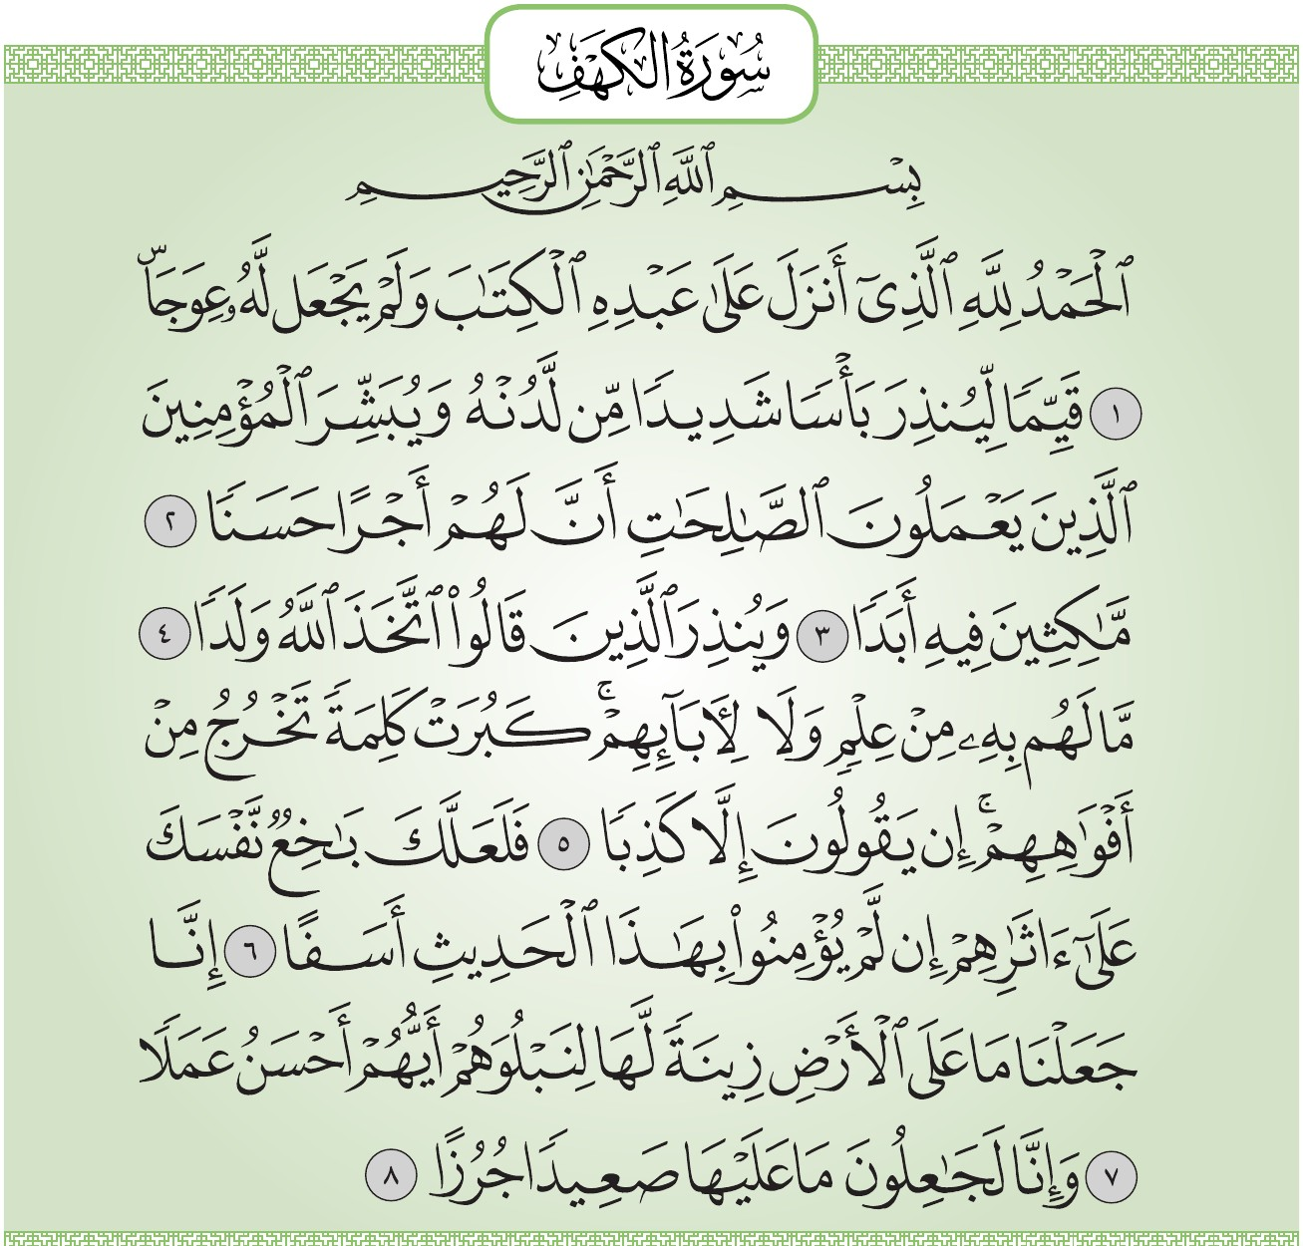

سورة الكهف (١)
١
الدرس الأول • الآيات ١–٨
أستمعُ وأُردِّد
الشيخ
محمود خليل الحصري
الشيخ
عبد الباسط عبد الصمد
الشيخ
محمد صديق المنشاوي
الشيخ
ماهر المعيقلي
المصحف المعلّم
اضغط على السماعة للتشغيل أو الإيقاف

Slide 7

أتلو مع بيانِ أحكامِ التَّجويد
١
الدرس الأول • الآيات ١–٨

Slide 8
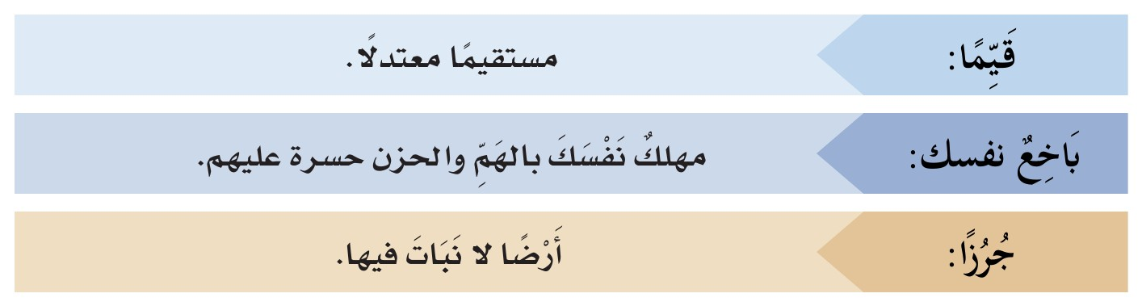
أتعرَّفُ معانيَ المُفْرَدات
١
الدرس الأول • الآيات ١–٨

Slide 9
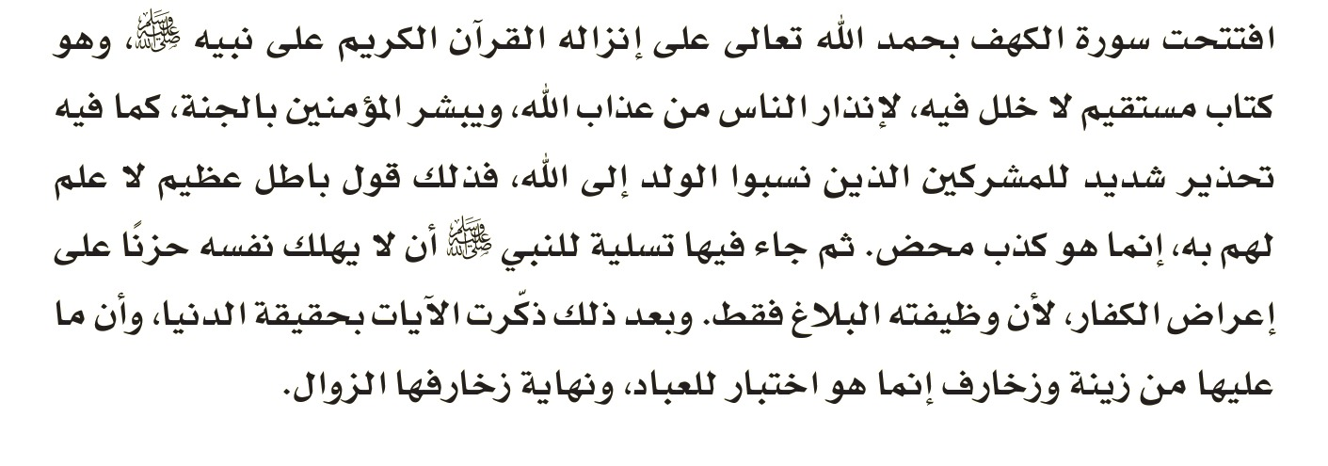
أقرأُ وأَفْهَم
١
الدرس الأول • الآيات ١–٨

Slide 10
٢
الدرس الثاني
المدُّ اللازم

Slide 11
من فضائلِ القرآنِ الكريم
٢
الدرس الثاني
۞
قال رسولُ الله ﷺ:
«اقْرَءُوا الْقُرْآنَ؛ فَإِنَّهُ يَأْتِي يَوْمَ الْقِيَامَةِ شَفِيعًا لِأَصْحَابِهِ»
(رواه مسلم)

Slide 12
أهدافُ الدرس
٢
الدرس الثاني • المدُّ اللازم
عَزِيزِي الطَّالِب: مِنَ المُتَوَقَّعِ في نِهَايَةِ دَرْسِنَا أن تكُون قَادرًا على:
تحديد مفهوم المدّ اللازم.
١
تمييز أقسام المدّ اللازم الأربعة مع التمثيل لها.
٢
بيان حكم المدّ اللازم ومقدار مدّه.
٣
تطبيق المدّ اللازم في تلاوة سورة الكهف تطبيقًا صحيحًا.
٤

Slide 13
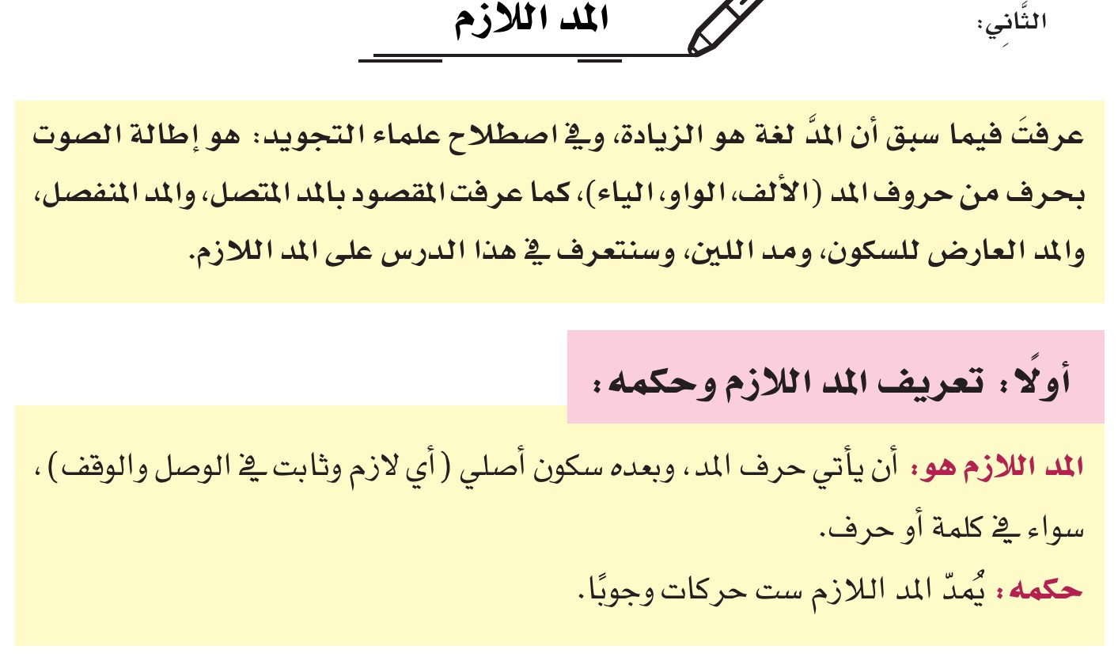
المدُّ اللازم
٢
تعريف المدّ اللازم وحكمه

Slide 14
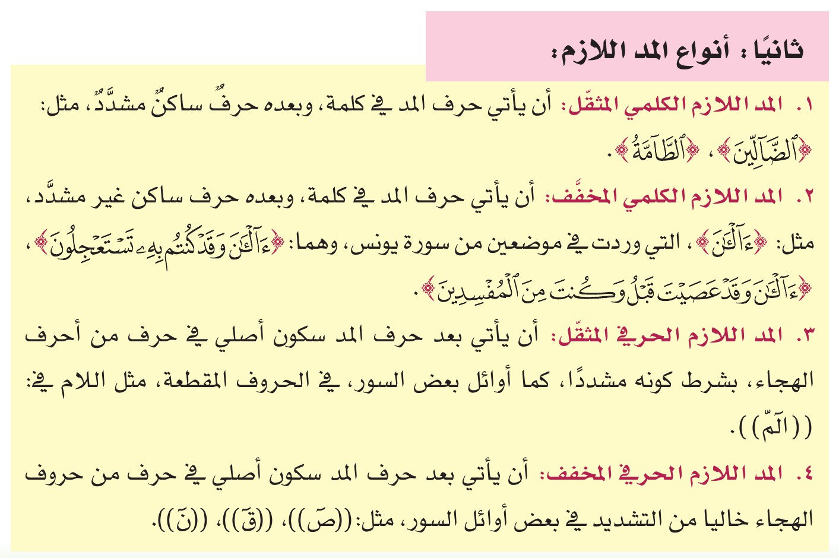
المدُّ اللازم
٢
أنواع المدّ اللازم

Slide 15
٣
الدرس الثالث
سورة الكهف (٢)
الآيات ٩–١٥

Slide 16
من فضائلِ القرآنِ الكريم
٣
الدرس الثالث
۞
قال رسولُ الله ﷺ:
«مَنْ قَرَأَ حَرْفًا مِنْ كِتَابِ اللَّهِ فَلَهُ بِهِ حَسَنَةٌ، وَالْحَسَنَةُ بِعَشْرِ أَمْثَالِهَا، لَا أَقُولُ الم حَرْفٌ، وَلَكِنْ أَلِفٌ حَرْفٌ، وَلَامٌ حَرْفٌ، وَمِيمٌ حَرْفٌ»
(رواه الترمذي)

Slide 17
أهدافُ الدرس
٣
الدرس الثالث • سورة الكهف (٢) • الآيات ٩–١٥
عَزِيزِي الطَّالِب: مِنَ المُتَوَقَّعِ في نِهَايَةِ دَرْسِنَا أن تكُون قَادرًا على:
تلاوة الآيات الكريمة تلاوة صحيحة.
١
شرح المقطع القرآني شرحًا شفويًّا مجملًا مُيسّرًا.
٢
تطبيق أحكامِ التَّجويد تطبيقًا سليمًا.
٣

Slide 18
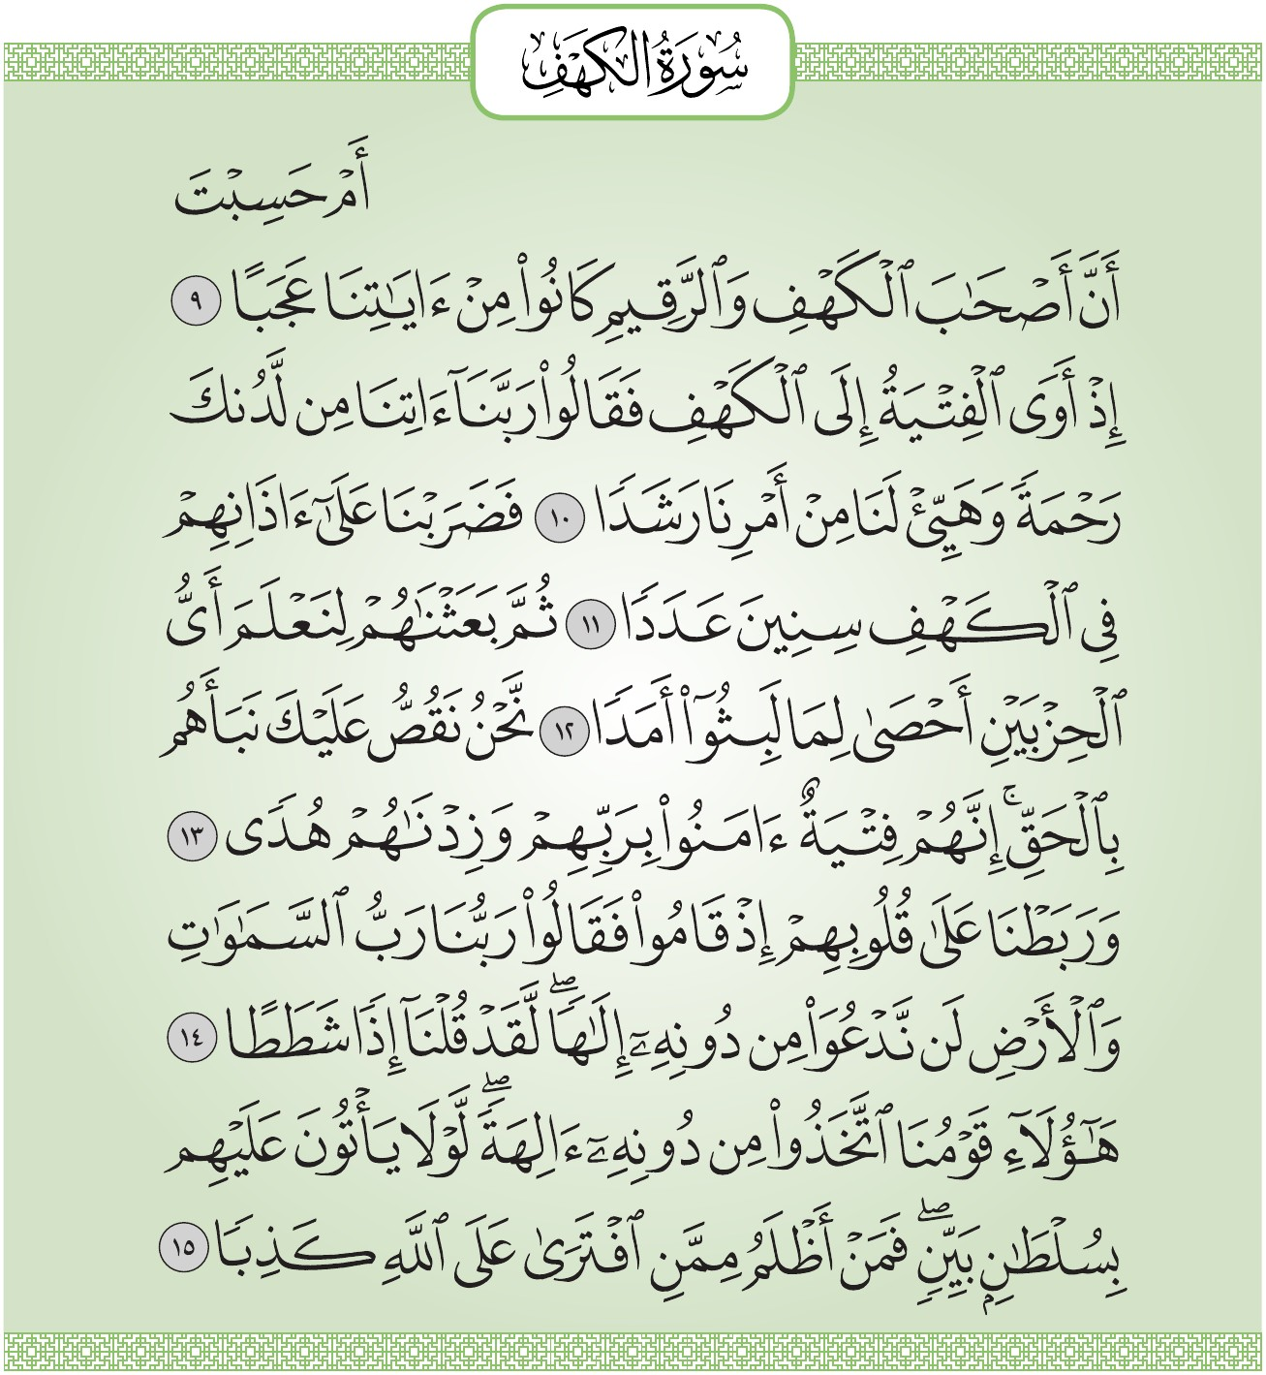
سورة الكهف (٢)
٣
الدرس الثالث • الآيات ٩–١٥
أستمعُ وأُردِّد
الشيخ
محمود خليل الحصري
الشيخ
عبد الباسط عبد الصمد
الشيخ
محمد صديق المنشاوي
الشيخ
ماهر المعيقلي
المصحف المعلّم
اضغط على السماعة للتشغيل أو الإيقاف

Slide 19

أتلو مع بيانِ أحكامِ التَّجويد
٣
الدرس الثالث • الآيات ٩–١٥

Slide 20
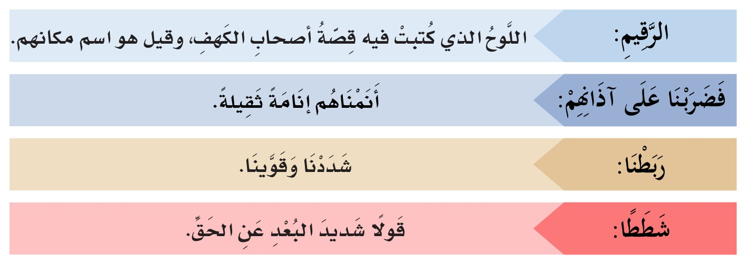
أتعرَّفُ معانيَ المُفْرَدات
٣
الدرس الثالث • الآيات ٩–١٥

Slide 21
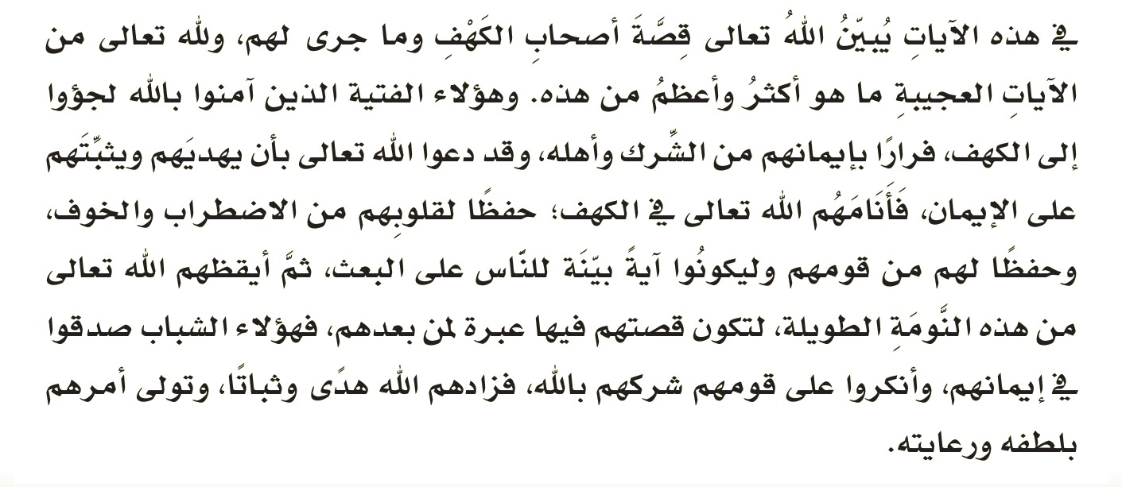
أقرأُ وأَفْهَم
٣
الدرس الثالث • الآيات ٩–١٥

Slide 22
٤
الدرس الرابع
سورة الكهف (٣)
الآيات ١٦–١٨

Slide 23
من فضائلِ القرآنِ الكريم
٤
الدرس الرابع
۞
قال رسولُ الله ﷺ:
«الْمَاهِرُ بِالْقُرْآنِ مَعَ السَّفَرَةِ الْكِرَامِ الْبَرَرَةِ، وَالَّذِي يَقْرَأُ الْقُرْآنَ وَيَتَتَعْتَعُ فِيهِ وَهُوَ عَلَيْهِ شَاقٌّ لَهُ أَجْرَانِ»
(متفق عليه، واللفظ لمسلم)

Slide 24
أهدافُ الدرس
٤
الدرس الرابع • سورة الكهف (٣) • الآيات ١٦–١٨
عَزِيزِي الطَّالِب: مِنَ المُتَوَقَّعِ في نِهَايَةِ دَرْسِنَا أن تكُون قَادرًا على:
تلاوة الآيات الكريمة تلاوة صحيحة.
١
شرح المقطع القرآني شرحًا شفويًّا مجملًا مُيسّرًا.
٢
تطبيق أحكامِ التَّجويد تطبيقًا سليمًا.
٣

Slide 25
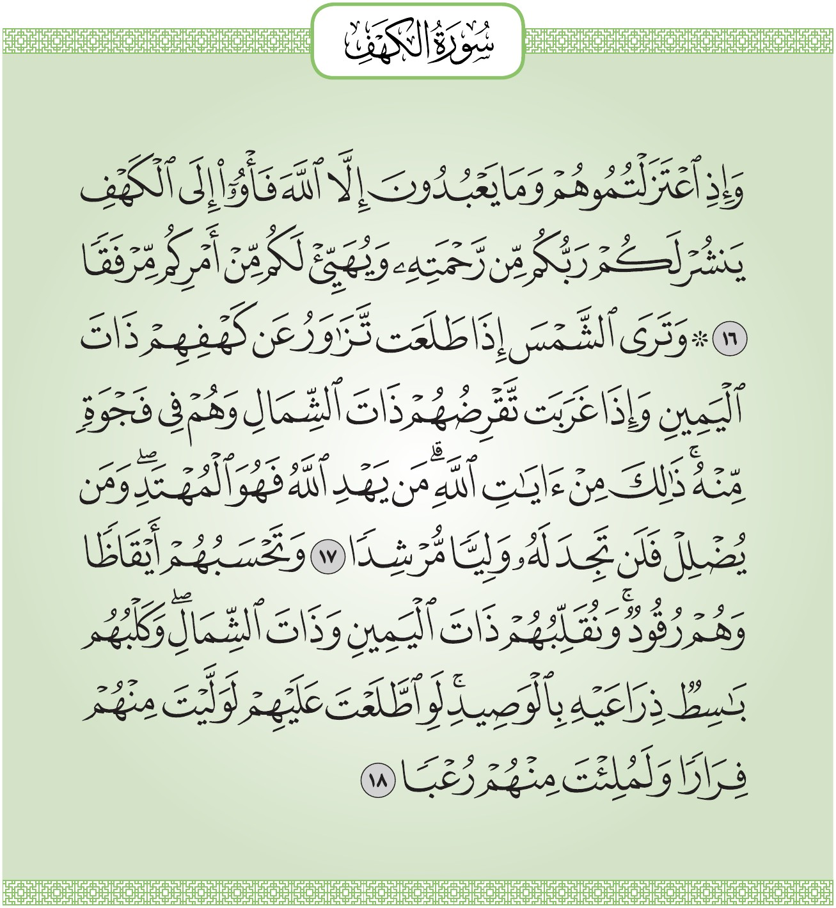
سورة الكهف (٣)
٤
الدرس الرابع • الآيات ١٦–١٨
أستمعُ وأُردِّد
الشيخ
محمود خليل الحصري
الشيخ
عبد الباسط عبد الصمد
الشيخ
محمد صديق المنشاوي
الشيخ
ماهر المعيقلي
المصحف المعلّم
اضغط على السماعة للتشغيل أو الإيقاف

Slide 26
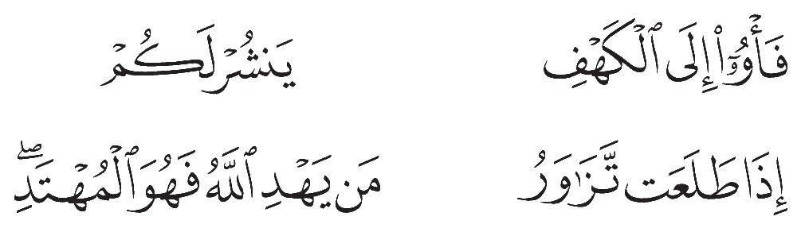
أتلو مع بيانِ أحكامِ التَّجويد
٤
الدرس الرابع • الآيات ١٦–١٨

Slide 27
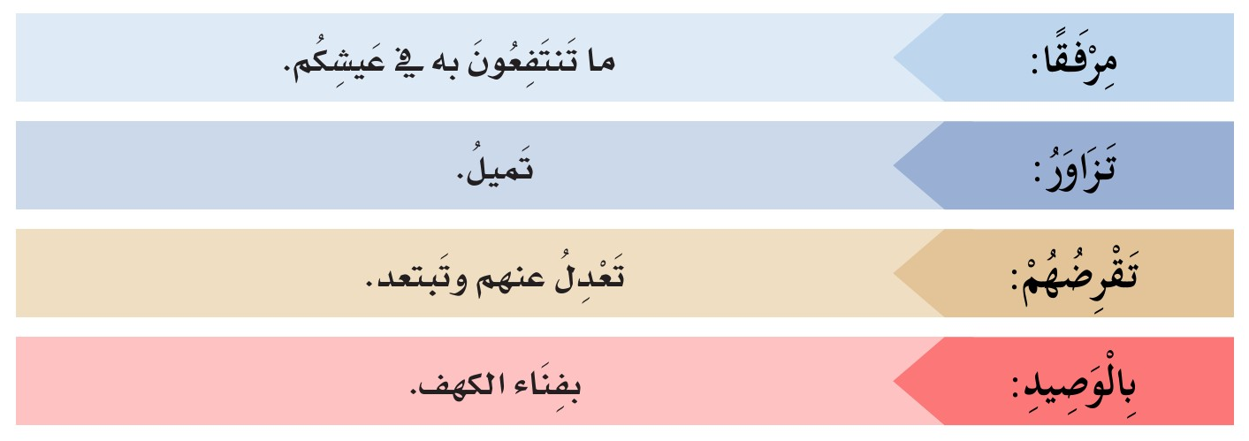
أتعرَّفُ معانيَ المُفْرَدات
٤
الدرس الرابع • الآيات ١٦–١٨

Slide 28
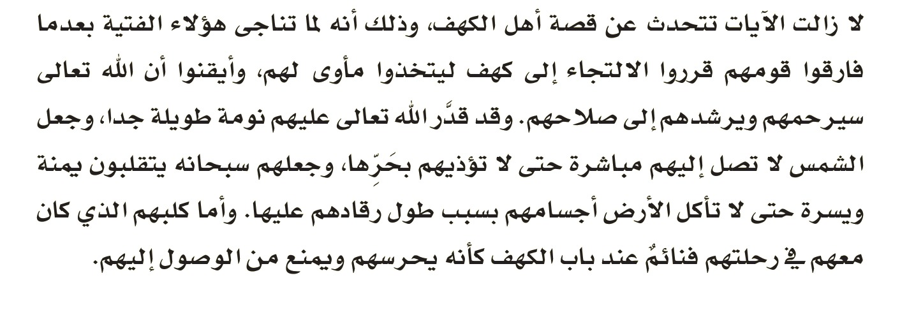
أقرأُ وأَفْهَم
٤
الدرس الرابع • الآيات ١٦–١٨

Slide 29
٥
الدرس الخامس
سورة الكهف (٤)
الآيات ١٩–٢١

Slide 30
من فضائلِ القرآنِ الكريم
٥
الدرس الخامس
۞
قال رسولُ الله ﷺ:
«يُقَالُ لِصَاحِبِ الْقُرْآنِ: اقْرَأْ وَارْتَقِ وَرَتِّلْ كَمَا كُنْتَ تُرَتِّلُ فِي الدُّنْيَا؛ فَإِنَّ مَنْزِلَكَ عِنْدَ آخِرِ آيَةٍ تَقْرَؤُهَا»
(رواه أبو داود والترمذي)

Slide 31
أهدافُ الدرس
٥
الدرس الخامس • سورة الكهف (٤) • الآيات ١٩–٢١
عَزِيزِي الطَّالِب: مِنَ المُتَوَقَّعِ في نِهَايَةِ دَرْسِنَا أن تكُون قَادرًا على:
تلاوة الآيات الكريمة تلاوة صحيحة.
١
شرح المقطع القرآني شرحًا شفويًّا مجملًا مُيسّرًا.
٢
تطبيق أحكامِ التَّجويد تطبيقًا سليمًا.
٣

Slide 32
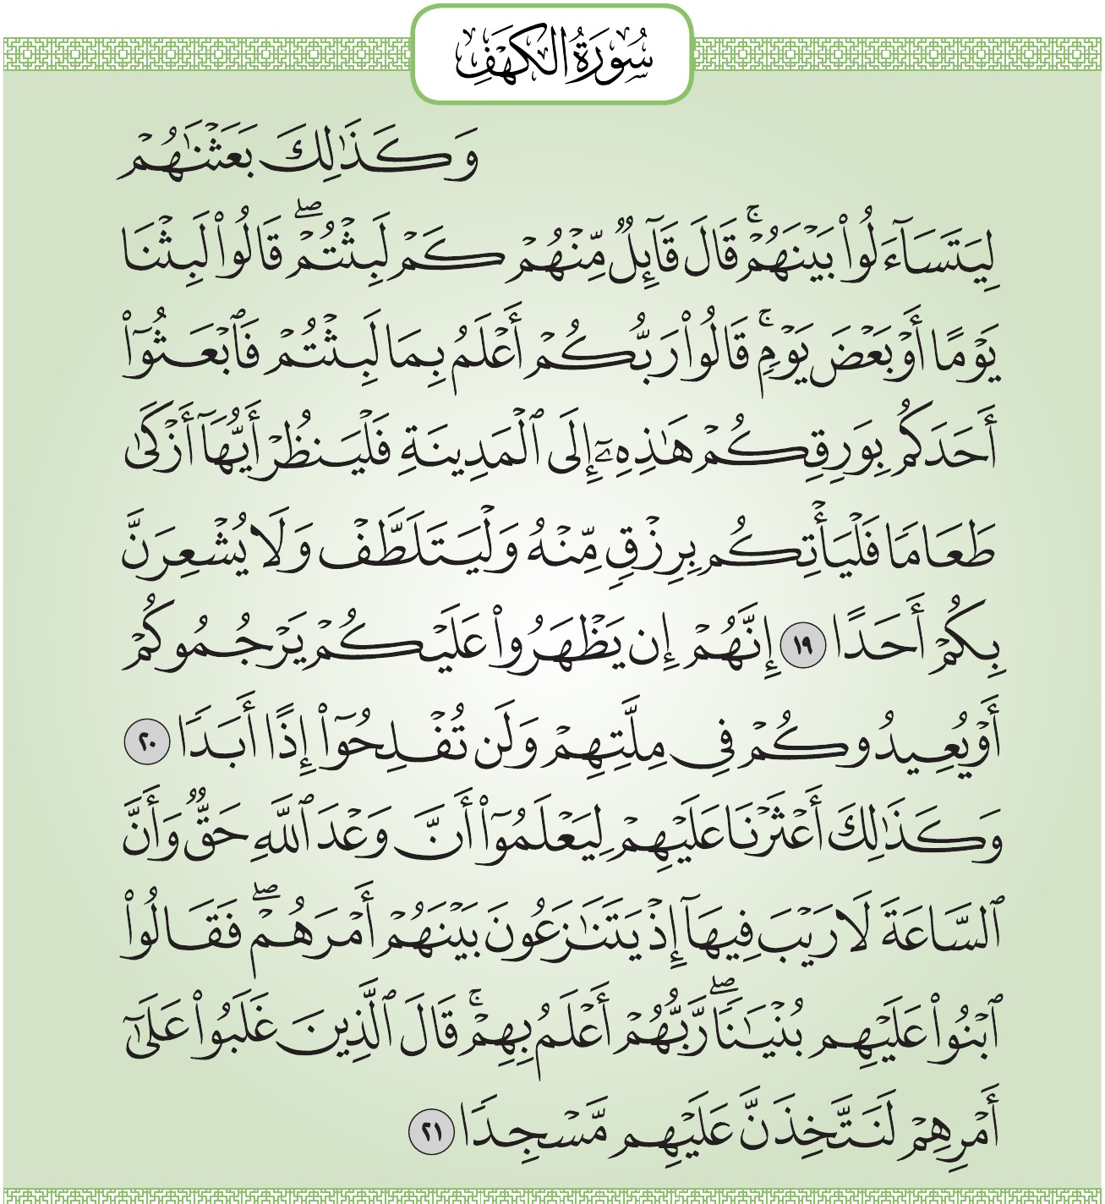
سورة الكهف (٤)
٥
الدرس الخامس • الآيات ١٩–٢١
أستمعُ وأُردِّد
الشيخ
محمود خليل الحصري
الشيخ
عبد الباسط عبد الصمد
الشيخ
محمد صديق المنشاوي
الشيخ
ماهر المعيقلي
المصحف المعلّم
اضغط على السماعة للتشغيل أو الإيقاف

Slide 33
أتلو مع بيانِ أحكامِ التَّجويد
٥
الدرس الخامس • الآيات ١٩–٢١

Slide 34
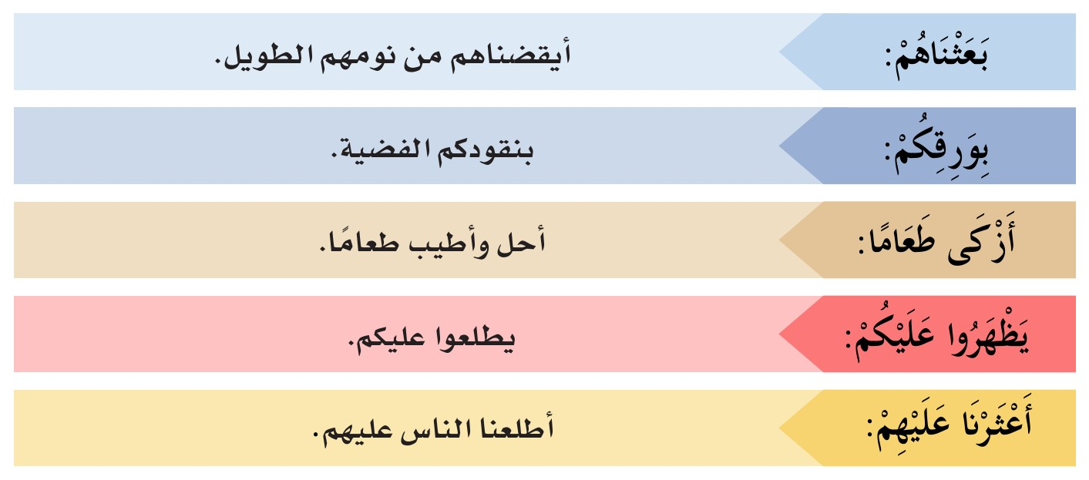
أتعرَّفُ معانيَ المُفْرَدات
٥
الدرس الخامس • الآيات ١٩–٢١

Slide 35
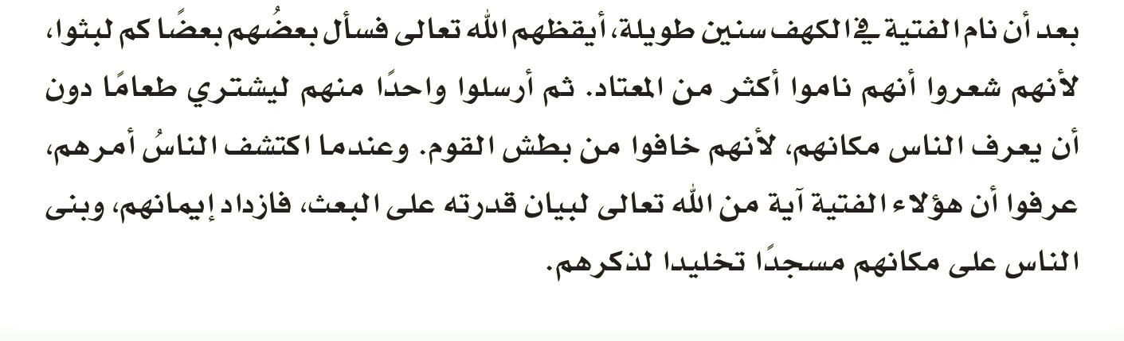
أقرأُ وأَفْهَم
٥
الدرس الخامس • الآيات ١٩–٢١

Slide 36
٦
الدرس السادس
سورة الكهف (٥)
الآيات ٢٢–٢٧

Slide 37
من فضائلِ القرآنِ الكريم
٦
الدرس السادس
۞
قال رسولُ الله ﷺ:
«إِنَّ اللَّهَ يَرْفَعُ بِهَذَا الْكِتَابِ أَقْوَامًا، وَيَضَعُ بِهِ آخَرِينَ»
(رواه مسلم)

Slide 38
أهدافُ الدرس
٦
الدرس السادس • سورة الكهف (٥) • الآيات ٢٢–٢٧
عَزِيزِي الطَّالِب: مِنَ المُتَوَقَّعِ في نِهَايَةِ دَرْسِنَا أن تكُون قَادرًا على:
تلاوة الآيات الكريمة تلاوة صحيحة.
١
شرح المقطع القرآني شرحًا شفويًّا مجملًا مُيسّرًا.
٢
تطبيق أحكامِ التَّجويد تطبيقًا سليمًا.
٣

Slide 39
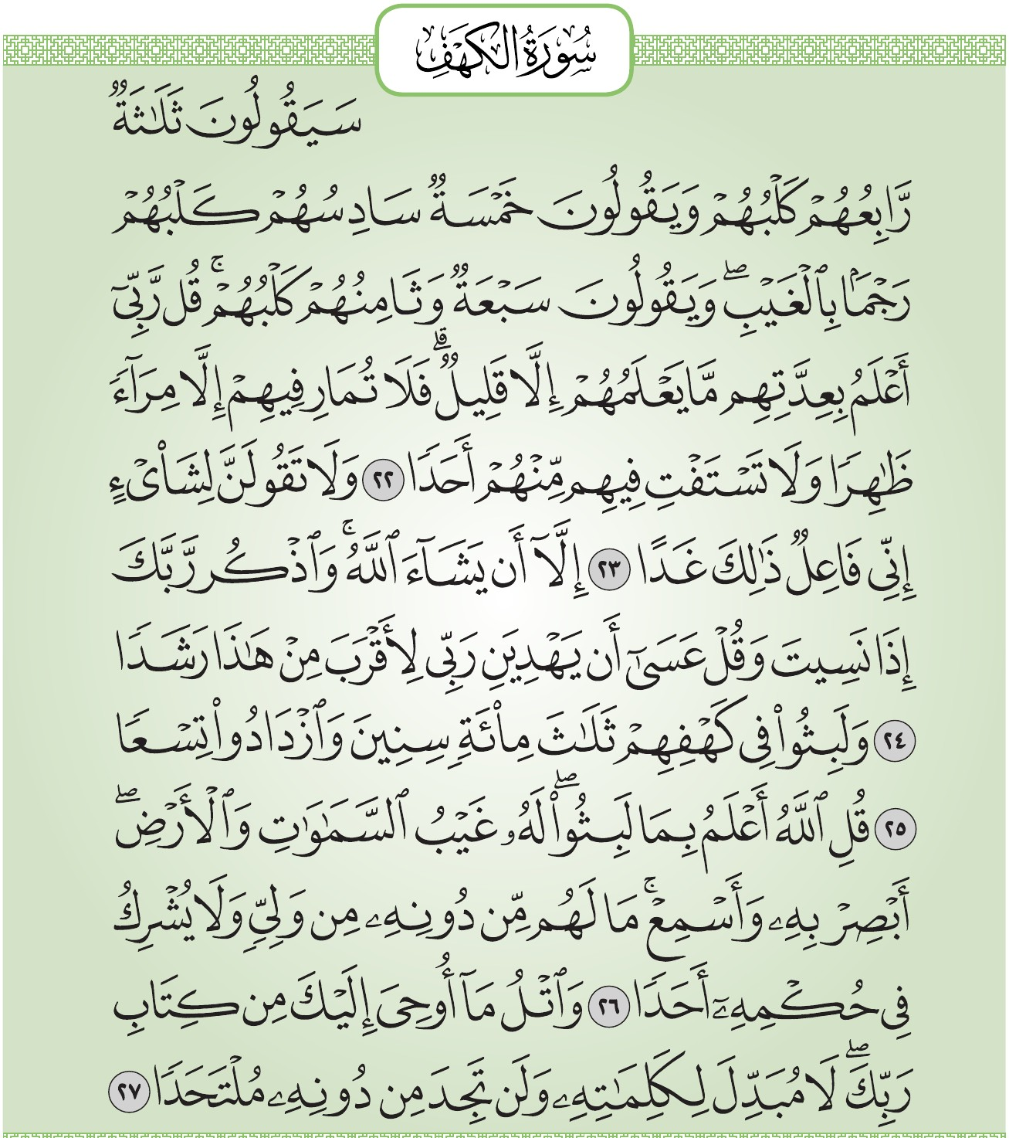
سورة الكهف (٥)
٦
الدرس السادس • الآيات ٢٢–٢٧
أستمعُ وأُردِّد
الشيخ
محمود خليل الحصري
الشيخ
عبد الباسط عبد الصمد
الشيخ
محمد صديق المنشاوي
الشيخ
ماهر المعيقلي
المصحف المعلّم
اضغط على السماعة للتشغيل أو الإيقاف

Slide 40
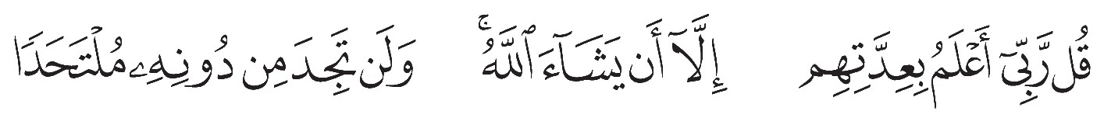
أتلو مع بيانِ أحكامِ التَّجويد
٦
الدرس السادس • الآيات ٢٢–٢٧

Slide 41
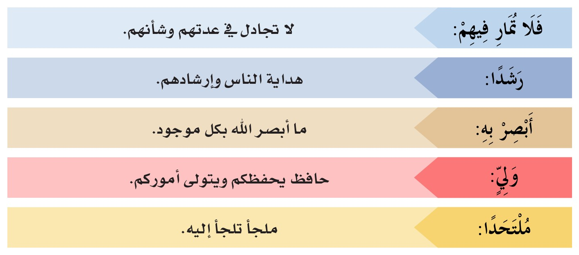
أتعرَّفُ معانيَ المُفْرَدات
٦
الدرس السادس • الآيات ٢٢–٢٧

Slide 42
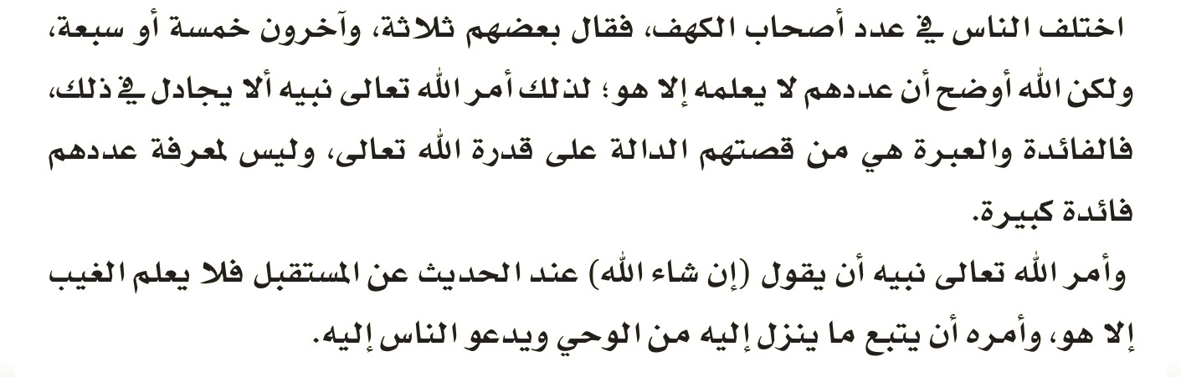
أقرأُ وأَفْهَم
٦
الدرس السادس • الآيات ٢٢–٢٧

Slide 43
صدق الله العظيم

